Slide 1
Metaparadigmatický systém ošetrovateľstva
Prof. Mgr. Katarína Žiaková, PhD.
Mgr. Dominika Kalánková
Predmet: Ošetrovateľstvo

Slide 2
Metaparadigma ošetrovateľstva
Vymedzuje:
predmet skúmania
odbornú terminológiu
metódy skúmania
poznatky odboru

Slide 3
Metaparadigma ošetrovateľstva
Má identifikovať špecifickú oblasť skúmania určitej vedy, odlišnej od skúmania iných vied
Má prostredníctvom globálnych a zároveň nie nadbytočných pojmov a tvrdení obsiahnuť všetky javy spadajúce do záujmu danej disciplíny
Má byť natoľko všeobecná, aby v sebe vytvárala dostatočný priestor pre vznik a rozvoj špecifických, navzájom odlišných, poddisciplinárnych postojov a perspektív (konceptuálne modely)
Má mať z hľadiska svojho obsahu i rozsahu národný, internacionálny charakter (nemá v sebe zohľadňovať národné, kultúrne a etnické presvedčenia a hodnoty)

Slide 4
Metaparadigma (štruktúra a obsah)
Základné pojmy vymedzujúce ošetrovateľskú metaparadigmu (paradigmu):
  osoba
  zdravie
  prostredie
  ošetrovateľská starostlivosť
Osoba – akýkoľvek účastník ošetrovateľskej starostlivosti
Prostredie – súhrn podmienok, ktoré súvisia so zdravím osoby, v ktorých sa ošetrovateľská starostlivosť realizuje
Zdravie – stav pohody osoby (príjemcu ošetrovateľskej starostlivosti)
Ošetrovateľská starostlivosť – súhrn činností, ktoré vykonávajú sestry v prospech osoby, súhrn cieľov a výsledkov činností
„ Ošetrovateľstvo sa zaoberá integritou alebo zdravím osôb, pričom zohľadňuje, že sú v neustálej interakcii s prostredím.“

Slide 5
Ošetrovateľské konceptuálne modely
Rozdielny pohľad autorov na ten istý jav opísaný metaparadigmou (napr. Oremová, Hendersonová, Royová...)
Najznámejšie modely:
    Nightingaleovej environmentálny model (1859)
    Hendersonovej komplementárno – suplementárny model (1966)
    Oremovej model sebaopatery (1971)
    Royovej adaptačný model (1976)
    Leiningerovej transkulturálny model (1978)
    Roperovej-Loganovej-Tierneyovej model životných činností (1980)

Slide 6
Klasifikácia ošetrovateľských konceptuálnych modelov
systémové modely
pôvod v teórii systémov (systém otvorený, uzavretý, prostredie, spätná väzba, adaptácia...)
humanistické modely
princípy humanizmu, filozofia, existencionalizmus, fenomenológia (sloboda, existencia, autonómia, dôstojnosť...)
vývojové modely
interakčné modely
základ v psychológii, filozoficko-svetonázorovom presvedčení (rast, vývoj, dospievanie...)
pôvod v sociológii, filozoficko-svetonázorovom presvedčení (komunikácia, rola, sociálne konanie, sociálne vzťahy...)

Slide 7
Štruktúra ošetrovateľských konceptuálnych modelov
Hlavné jednotky
Konkretizácia cieľov ošetrovateľskej činnosti:
  špecifikácia cieľa ošetrovateľstva, definovanie pojmu pacient, vymedzenie úlohy sestry, určenie zdroja ťažkostí, určenie zamerania ošetrovateľského zásahu, konkretizácia spôsobov zásahu, identifikácia dôsledkov, ošetrovateľskej starostlivosti
Štruktúra:
  Cieľ
  Definovanie pacienta
  Úloha sestry
  Zdroj ťažkostí
  Ohnisko ošetrovateľského zásahu
  Spôsoby ošetrovateľského zásahu
  Dôsledky ošetrovateľskej činnosti

Slide 8
Ošetrovateľské teórie
Skúmajú časť konceptuálneho modelu
Opisujú, vysvetľujú alebo predvídajú konkrétne javy
Orlandovej teória ošetrovateľského procesu
Parseovej teória ľudského správania sa
Watsonovej teória humanistickej starostlivosti
Rozdelenie ošetrovateľských teórií:
  Podľa rozsahu platnosti:
    veľké
    stredné
    malé
  Na základe stupňa rozpracovanosti:
    deskriptívne
    explanačné
    prediktívne
  Podľa pôvodu:
    vlastné
    spoločné

Slide 9
Ošetrovateľská empíria
Najnižšia hierarchická úroveň
Overovanie teórií
Podnet pre vznik ošetrovateľského poznania
Základný obsah ošetrovateľskej empírie:
empirické poznatky (tvrdenia) o skúsenostných predmetoch a faktoch
poznatky o spôsoboch a nástrojoch, ktorými sa poznatky získali

Slide 10
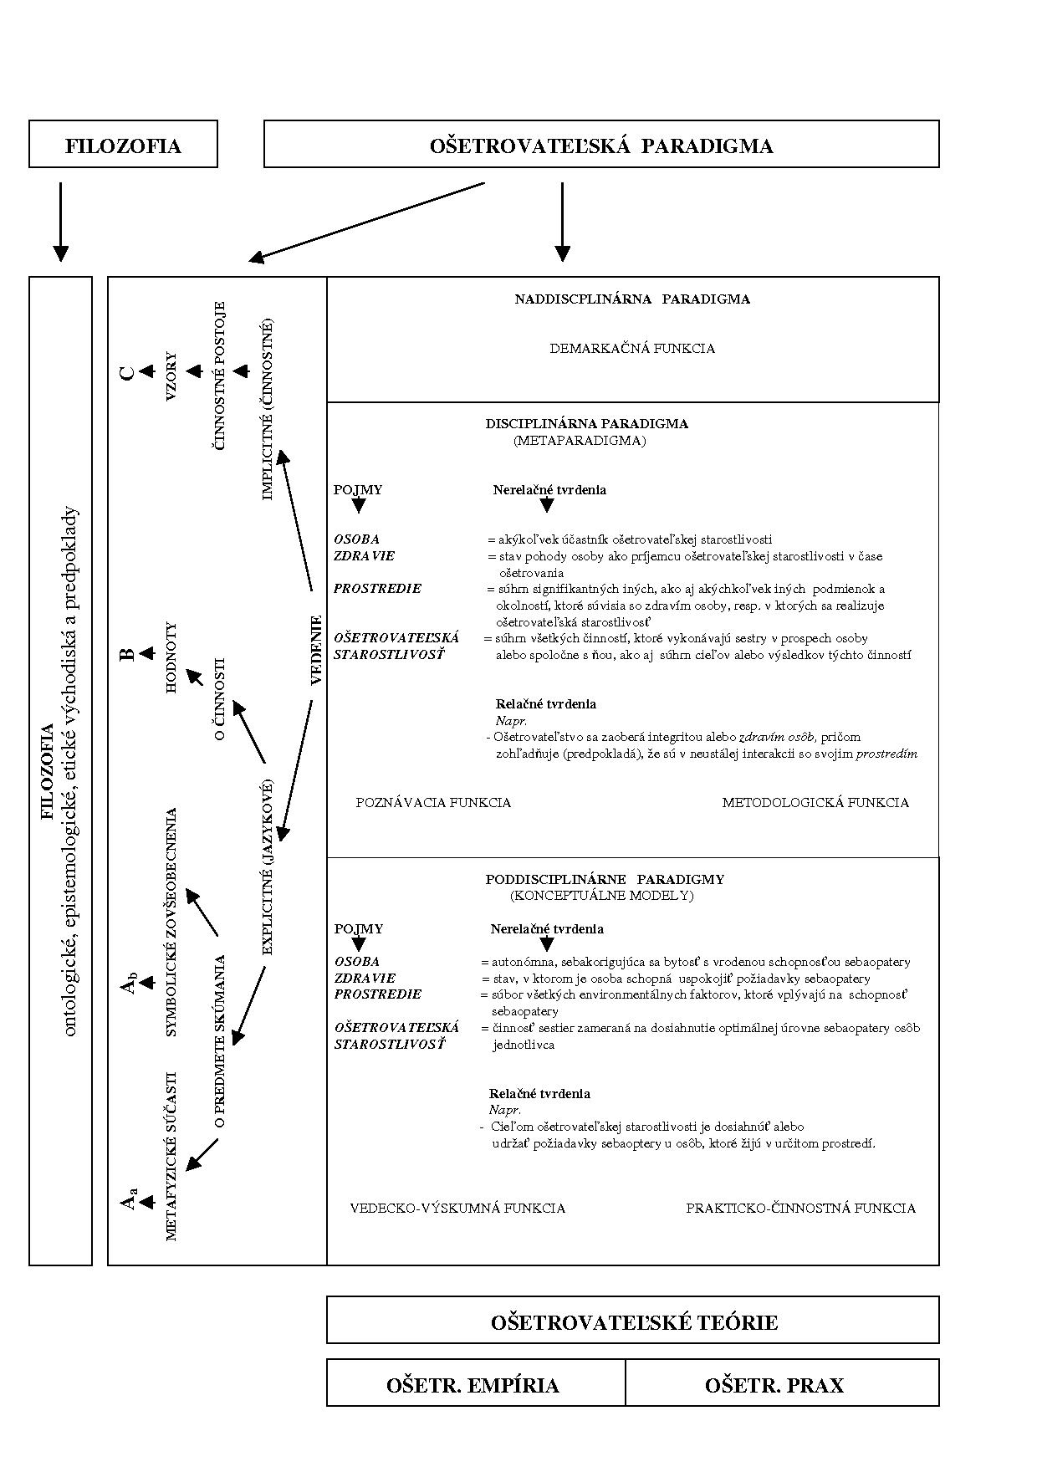
Ošetrovateľská paradigma

Slide 11
Súhrn
Paradigma je definovaná ako základná integračná zložka vednej disciplíny, ktorá má tri úrovne: naddisciplinárna paradigma, disciplinárna paradigma, poddisciplinárna paradigma
Vo vzťahu k ošetrovateľstvu je najdôležitejšia disciplinárna paradigma, metaparadigma, ktorá má poznávaciu a metodologickú funkciu
Ošetrovateľskú metaparadigmu vymedzujú štyri základné pojmy: osoba, zdravie, prostredie, ošetrovateľská starostlivosť
Prakticko-klinické využitie metaparadigmy v konceptuálnych modeloch a ošetrovateľských teóriách

Slide 12
Literatúra
PAVLÍKOVÁ, S. Modely ošetrovateľstva v kocke. 1. slov. vyd. Praha : Grada Publishing, 2007. 141 s. ISBN 978-80-247-1918-4.
ŽIAKOVÁ, K. a kol. Ošetrovateľské konceptuálne modely. 1. slov. vyd. : Vydavateľstvo Osveta, 2007. 190 s. ISBN 978-80-8063-247-2.
ŽIAKOVÁ, K., JAROŠOVÁ, D., ČÁP, J. a kol. Ošetřovatelství : konceptuální modely a teorie. 1. vyd. Ostrava: Zdravotně sociální fakulta, Ostravská univerzita, 2005. 234 s. ISBN 80-7368-068-8.

